Slide 1

Edishon 26.10
Introdukshon
na Bitcoin
Un Guia pa Prinsipiante

Slide 2

Pakiko Plaka Ta Importante?
Nos ta usa sèn tur dia, pero raramente nos ta puntra kon e ta funkshoná.
Notes:
Fuente: My First Bitcoin, Introdukshon na Bitcoin, Un Guia pa Prinsipiante, edishon 26.10. Adaptá bou di Creative Commons Attribution-ShareAlike 4.0 International; e presentashon aki ta usa e mesun lisensia. E presentashon aki ta un yudansa pa un presentashon guiá pa un edukadó, basá riba e seis preguntanan di e guia. Adaptá e ehempelnan, e ritmo i e manera di presentá na e komunidat di Usted, ma warda e signifikado i e mensahenan di siguridat. No ta indiká ningun durashon fiho pa e seshon.

Slide 3

Mayoria hende nunka ta para
pensa riba plaka
No ganando'é, no gastando'é, sino pensando riba kiko e ta i kon e ta funshoná.
Introdukshon na Bitcoin · Pakiko Plaka Ta Importante?
Notes:
Kuminsá ku e imágen: tur hende rònt di nos ta usa plaka sin kuestioná esaki. Puntra e grupo ki ora nan a pensa pa último biaha riba di unda plaka ta bini.

Slide 4

Sinku Pregunta pa Kuminsá
Pakiko hende tin mester di plaka?
Kiko ta hasi ku algu ta plaka?
Ken por krea òf kontrolá e plaka ku Usted ta usa?
Pakiko e plaka ku Usted ta usa tin balor?
Su plaka ta kumpra e mesun kantidat ku promé?
Warda Su kontestanan
Skirbi un kontesta kòrtiku pa kada pregunta. Usted lo bolbe riba nan na final.
Introdukshon na Bitcoin · Pakiko Plaka Ta Importante?
Notes:
Duna e studiantenan algun minüt pa skirbi. No pidi niun hende pa kompartí detayenan finansiero personal. E kontestanan aki ta bolbe aparesé riba e diapositiva di konklushon "Kiko ta Sigui?".

Slide 5

Echo òf Opinion?
Echo: "E biyete aki ta aseptá pa paga belasting." Esaki por wòrdu verifiká.
Opinion: "Esaki ta e mihó forma di plaka." Esaki tin mester di kriterio i prueba.
E guia aki ta solamente pa edukashon. E no ta duna konseho finansiero, di invershon, legal òf di belasting, i e no ta bisa bo pa kumpra, bende òf tene nada.
Introdukshon na Bitcoin · Pakiko Plaka Ta Importante?
Notes:
Mantené e distinshon aki durante henter e seshon. Ora un afirmashon sali dilanti, puntra: nos por verifiká esaki, òf e ta nesesitá kriterio i prueba?

Slide 6

Kiko ta Plaka?
Placa ta un herment pa intercambio.

Slide 7

Trueke i e Dobel Koinsidensia di Deseo
Tur dos persona mester ke loke e otro tin, na mesun momento i den kantidat adekuá.
Introdukshon na Bitcoin · Kiko ta Plaka?
Notes:
Usa e ehèmpel di e guia: Usted ta kweki aros i Usted mester di sapatu, pero e sapatero ke azeta di kushina, no aros. Ekonomista ta yama esaki e doble koinsidensia di deseo.

Slide 8
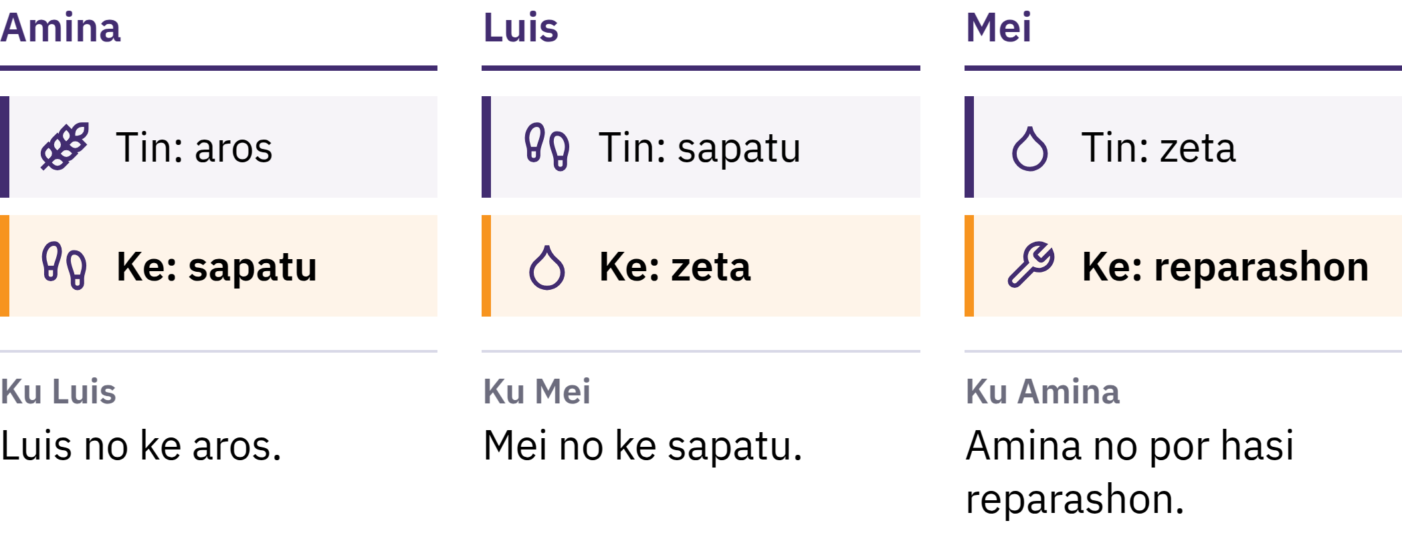
Trueke i e Dobel Koinsidensia di Deseo
Tur dos persona mester ke loke e otro tin, na mes momento i den kantidatnan adekuá.
Introdukshon na Bitcoin · Kiko ta Plaka?
Notes:
Usa e ehèmpel di e guia: Usted ta kweki aros i Usted mester di sapatu, pero e sapatero ke azeta di kushina, no aros. Ekonomista ta yama esaki e doble koinsidensia di deseo.

Slide 9

Plaka ta un hèrmènt pa interkambio
Ningun hende no ke placa pa e placa su mes. E ta útil pasobra otro hende ta aceptá e, ku e speransa ku otro lo aceptá e despues.
Introdukshon na Bitcoin · Kiko ta Plaka?
Notes:
Un biyete di banko ta djis un pida papel. Plaka ta resolvé e problema di trueke dor di separá bende for di kumpra: Usted ta bende su aros na un persona i ta kumpra sapatu serka otro. Esaki ta loke ta distinguí plaka for di trueke.

Slide 10

Tres Kos ku Plaka Ta Hasi
Medio di interkambio: hende ta aseptá esaki komo pago
Unidat di kuenta: preis ta wòrdu ekspresá den esaki
Reserva di balor: e ta move balor di awe pa den futuro
Ningun sorto di plaka no ta warda balor perfektamente, pero algun forma ta pèrdè poder di kompra mas pokopoko ku otro.
Introdukshon na Bitcoin · Kiko ta Plaka?

Slide 11

Di Kònchi pa Papel
Kokolishi, salu, kralchi, bestia, koper, plata, oro
Metalnan presioso: skars, duradero, aseptá na un escala amplio
Reklamonan di papel ku por a ser kambiá pa un kantidat spesifiká di metal
Standart di oro: un unidat monetario legalmente vinkulá na oro
E reglanan tabata varia segun lugá i periodo.
Introdukshon na Bitcoin · Kiko ta Plaka?

Slide 12
Plaka Fiat
1971: Estados Unidos a terminá e kambio ofisial di dòler pa oro pa gobiernonan stranhero i bankonan sentral
Awendia mayoria di moneda nashonal ta plaka fiat: emití bou di outoridat di gobierno, no kambiabel pa oro ni ningun otro mercancia
Fiat ta latin pa "laga esaki sosodé", hopi biaha komprendí komo "pa medio di dekreto"
Aseptá pasobra hende, negoshi, banko i gobierno ta us'é; leinan ta hasi'é moneda legal i ta eksig'é pa pago di belasting
Introdukshon na Bitcoin · Kiko ta Plaka?

Slide 13

Nos a pasa di plaka respaldá pa
algu, na plaka respaldá pa
konfiansa den un persona.
Introdukshon na Bitcoin · Kiko ta Plaka?

Slide 14

Kiko ta robes ku nos plaka?
Ora hende tende e palabra inflashon, generalmente nan ta pensa riba preis ku ta subi.

Slide 15
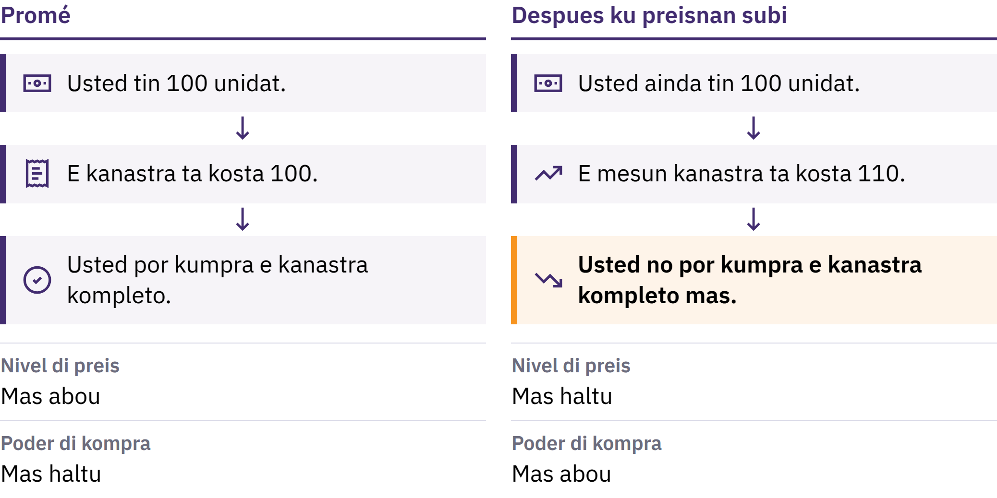
Inflashon i Poder di Kompra
Introdukshon na Bitcoin · Kiko ta robes ku nos plaka?
Notes:
Inflashon di preis ta un subida sostené den e nivel general di preis. Su otro banda ta e poder di kompra: kuantu un unidat di plaka por kumpra. Si un kanasta di produkto básiko subi di 100 unidat di moneda pa 110, e mesun 100 unidat no ta kumpra e kanasta kompleto mas.

Slide 16

Inflashon i Poder di Kompra
Introdukshon na Bitcoin · Kiko ta robes ku nos plaka?
Notes:
Inflashon di preis ta un subida sostené den e nivel general di preis. Su otro banda ta e poder di kompra: kuantu un unidat di plaka por kumpra. Si un kanasta di produkto básiko subi di 100 unidat di moneda pa 110, e mesun 100 unidat no ta kumpra e kanasta kompleto mas.

Slide 17

Hopi Kousa, Un Skohementu
Ekspanshon di plaka i krédito
Interupshon den suministro i kambio den demanda
Un moneda ku ta debilitá, impuesto, kosto di produkshon
Un di e kousanan ta un eskoho, no un aksidente: den un sistema fiat, un kantidat chikí di institushon por oumentá e oferta di plaka i krédito i kambia su reglanan.
Introdukshon na Bitcoin · Kiko ta robes ku nos plaka?
Notes:
Ekonomistanan ta diskutí kuantu peso kada kousa tin. Mantené e enfoke riba e úniko kousa ku ta un desishon i no un aksidente.

Slide 18
Eskases i Balor
E Mona Lisa original ta bal mas ku kualke kopia: ta e úniko ku tin
Eskases so no ta krea balor, pero ora hende ke algu, su oferta ta importante
Ora e oferta di plaka ta krese mas lihé ku loke e por kumpra, kada unidat ta tende na kumpra ménos
Introdukshon na Bitcoin · Kiko ta robes ku nos plaka?

Slide 19
Inflashon No Ta Afektá Tur Hende Igual
Plaka kontante i spaarmentu por pèrdè poder di kompra
Doño di bienes ku ta subi den prijs por ta parsialmente protehá
Salario i prijs ta ahustá na velosidat diferente
Un saldo di banko ta diferente for di plaka kontante den bo man: e ta e promesa di e banko pa paga bo. E promesa ei normalmente ta keda kumplí, pero e ta dependé di e banko i di e reglanan rond di dje.
Introdukshon na Bitcoin · Kiko ta robes ku nos plaka?

Slide 20
Purba Esaki: Un Kontrol di Poder di Kompra
Skohe un artíkulo komun: pan, transporte òf saldo di telefòn
Skirbi su preis di awe
Puntra un hende kuantu e tabata kosta algun aña pasá, i verifiká un registro konfiabel si ta posibel pa Bo
Entrada a subi na mesun ritmo? Kiko mas por splika e kambio?
Introdukshon na Bitcoin · Kiko ta robes ku nos plaka?
Notes:
Esaki ta funshoná sin ningun aparato òf internet. Kompará e kontestanan den henter e grupo, i rekordá e studiantenan ku un solo preis no ta henter e medida di inflashon.

Slide 21
Plaka fiat ta funshoná, ku riesgonan
Pago fásil, kredito flèksibel, hèrmèntnan pa responde na krisis
Pero su kantidat i reglanan por kambia, i e hendenan ku ta us'é tin poko di bisa
P'esei hende ta buska alternativanan, i p'esei a krea Bitcoin.
Introdukshon na Bitcoin · Kiko ta robes ku nos plaka?

Slide 22

Kiko ta Bitcoin?
Plaka digital ku ta desentralisá, tin un kantidat limitá, i ku por manda di persona pa persona sin pèrmit di un banko.

Slide 23
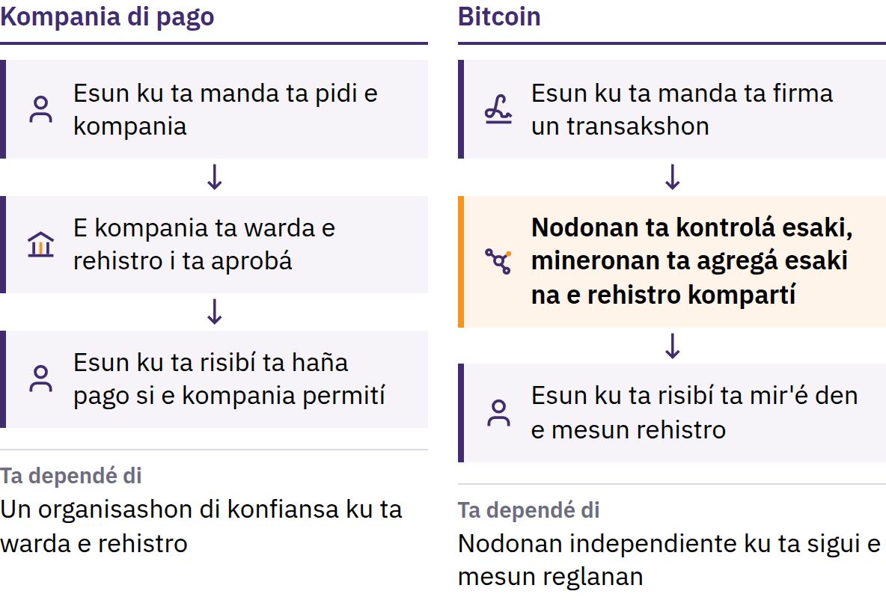
E Problema di Gastu Doble
31 di òktober 2008: Satoshi Nakamoto ta publiká Bitcoin: Un Sistema di Plaka Elektróniko di Persona pa Persona. Yanüari 2009: e rèt ta kuminsá.
Introdukshon na Bitcoin · Kiko ta Bitcoin?
Notes:
Promé ku Bitcoin, manda plaka online semper tabata dependé di un organisashon di konfiansa: un banko òf un kompania di pago ku tabata mantené e libro di kuenta, aprobá kuenta, i por a tardá, bloká òf revertí un pago. Informashon digital ta fásil pa kopia: si por gasta un muntu digital dos biaha, e no por a funshoná komo plaka. Esaki ta e problema di gasto dobel. Satoshi Nakamoto ta un persona òf un grupo ku ta usa e nòmber ei.

Slide 24
Desentralisá · Oferta Limitá · Di Persona pa Persona
Desentralisá: no tin ningun ofisina sentral ku ta krea kuenta, kambia saldo, òf aprobá ken ta drenta
Kantidat limitá: nunka lo no tin mas ku 21 mion bitcoin
Di persona pa persona: manda pa kualke hende, kualke kaminda, sin pidi un outoridat sentral
Ningun kompania no por bloka bitcoin ku Usted mes ta kontrolá. E otro banda di e libertat ei ta responsabilidat: un transakshon válido generalmente ta imposibel pa revertí, i no tin un sentro di yudansa pa e red.
Introdukshon na Bitcoin · Kiko ta Bitcoin?
Notes:
Desentralisá no ta nifiká ku tur hende tin mesun influensia. E ta nifiká ku ningun partisipante so no por kambia e rekòrd di kontabilidat òf e reglanan monetario pa tur hende.

Slide 25
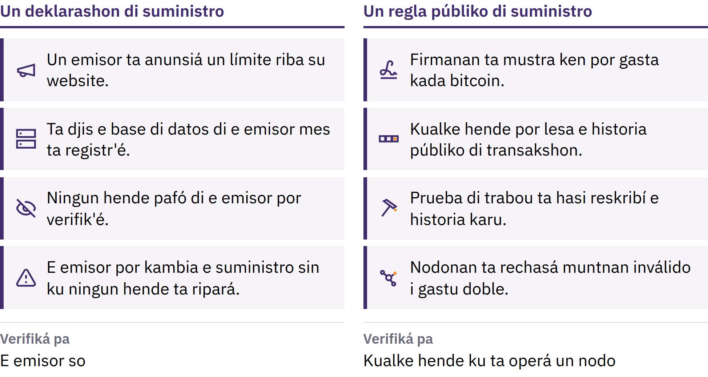
Un límite ku kualke hende por verifiká
Introdukshon na Bitcoin · Kiko ta Bitcoin?
Notes:
E bitcoin nobo ta wòrdu emití segun un kalendario públiko, i kompiuter independiente yamá nodo ta rechasá kualke blòki ku ta kibra e regla ei. E límite ta kredibel pasobra kualke hende por verifik'é. E no ta un lei di naturalesa: e ta keda na vigor pasobra e partisipantenan ta sigui hasi'é kumpli. Un oferta limitá no ta garantisá ku e preis lo subi; preis ta dependé tantu di demanda komo di oferta.

Slide 26
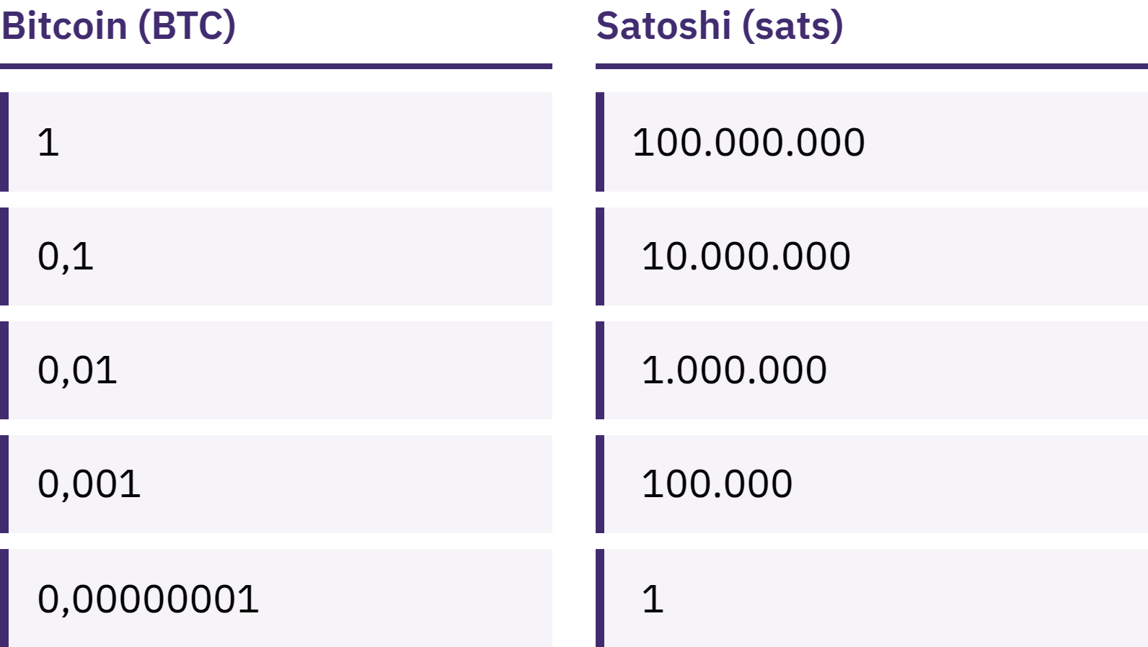
No ta nesesario pa tin un bitcoin kompleto
Un bitcoin ta dividí den 100.000.000 unidat mas chikí yamá satoshi, òf sats.
Introdukshon na Bitcoin · Kiko ta Bitcoin?
Notes:
Tin 100.000 sats i tin 0,001 bitcoin ta deskribí e mesun kantidat. Trata e idea robes ku Bitcoin ta fuera di alkanse pasobra un bitcoin ta karu.

Slide 27
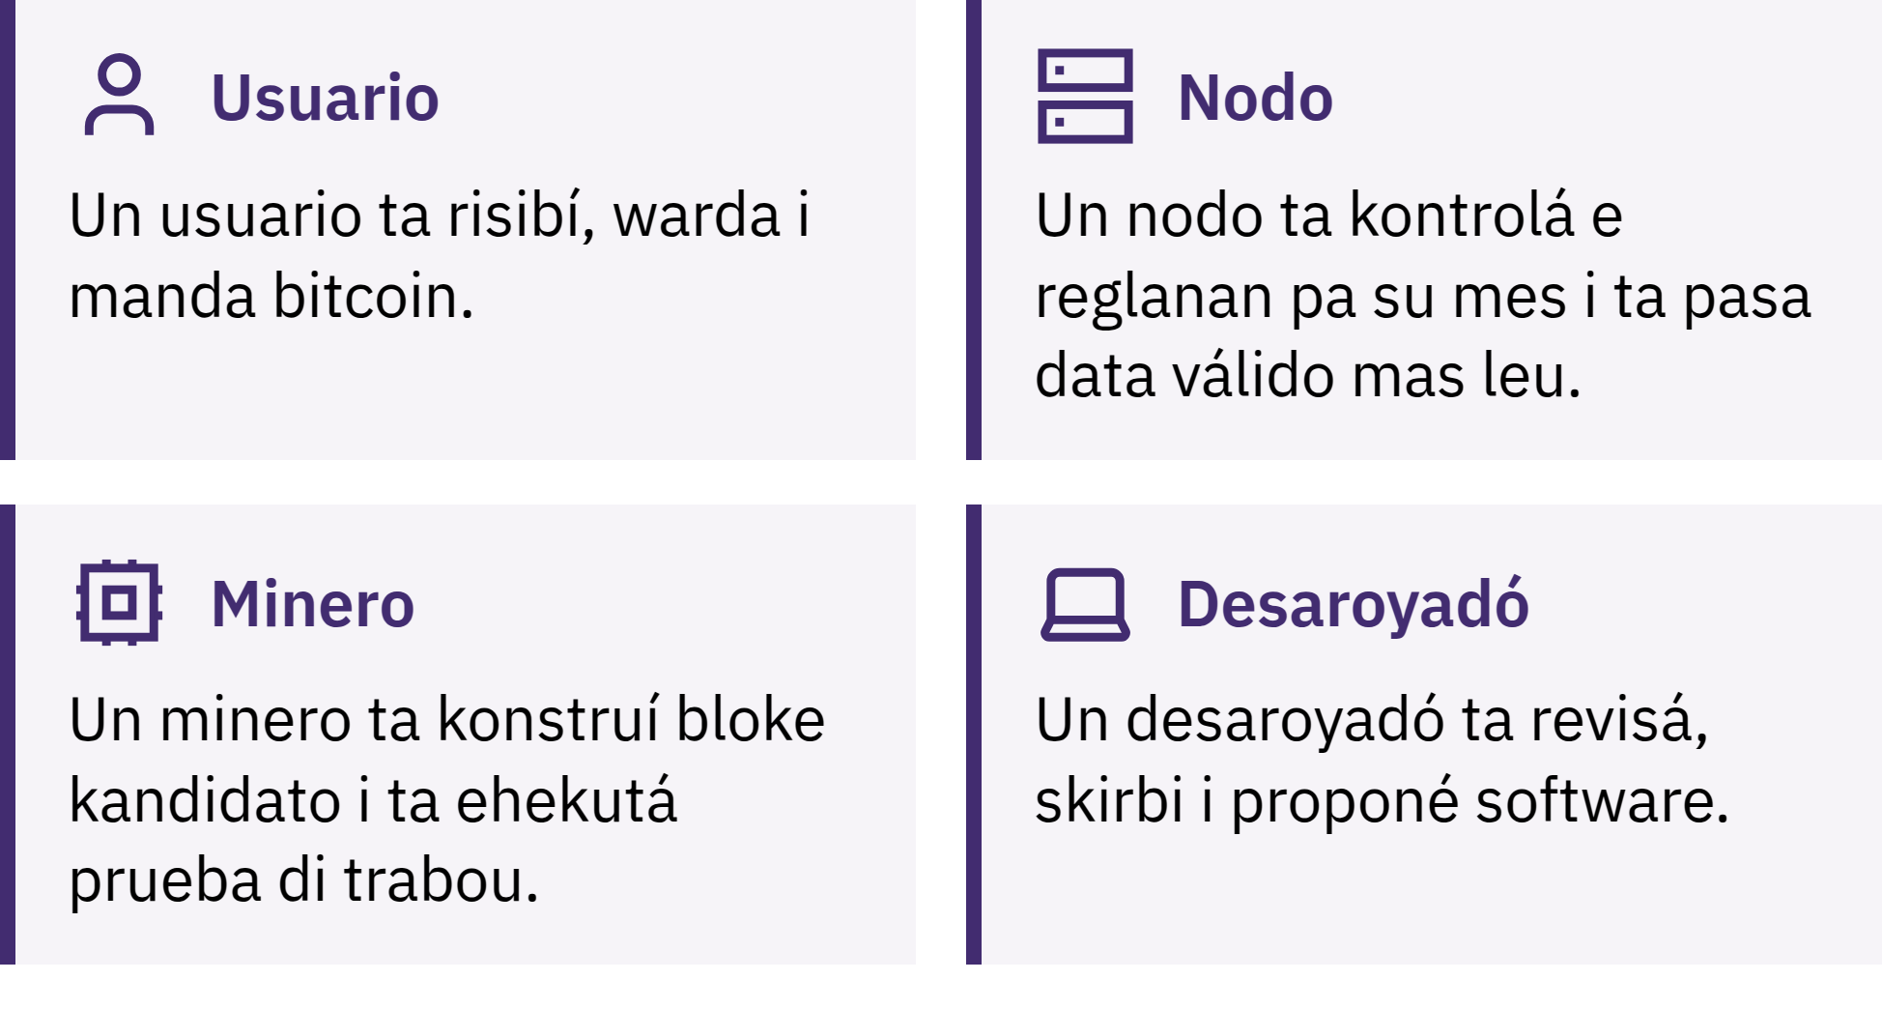
Ken ta mantené Bitcoin funshonando?
Introdukshon na Bitcoin · Kiko ta Bitcoin?
Notes:
Usuarionan ta manda, risibí i warda bitcoin; nodonan ta kontrolá kada transakshon i kada bloke kontra e reglanan; mineronan ta kompetí pa agregá un bloke nobo na e registro mas o ménos kada dies minüt. E registro ei, e blockchain, ta públiko i ta hopi kostoso pa skirbi di nobo. Un nota tokante ortografia: Bitcoin ku un B mayúskula normalmente ta nifiká e red òf e sistema; bitcoin ku un b minúskula ta nifiká e plaka mes.

Slide 28

Ken ta mantené Bitcoin funshonando?
Introdukshon na Bitcoin · Kiko ta Bitcoin?
Notes:
Usuarionan ta manda, risibí i warda bitcoin; nodonan ta kontrolá kada transakshon i kada bloke kontra e reglanan; mineronan ta kompetí pa agregá un bloke nobo na e registro mas o ménos kada dies minüt. E registro ei, e blockchain, ta públiko i ta hopi kostoso pa skirbi di nobo. Un nota tokante ortografia: Bitcoin ku un B mayúskula normalmente ta nifiká e red òf e sistema; bitcoin ku un b minúskula ta nifiká e plaka mes.

Slide 29
Bitcoin tin su ventaha i desventaha
Su preis por kambia lihé
Fayonan generalmente ta permanente
Akseptashon ainda ta limitá na hopi lugá
Pa us'é na un manera sigur ta rekerí un tiki studio
Bitcoin ta reemplasá un parti di e konfiansa den institushonnan ku verifikashon i responsabilidat personal. E no ta kita riesgo.
Introdukshon na Bitcoin · Kiko ta Bitcoin?

Slide 30

Kon Usted Ta Usa Bitcoin?
E promé pregunta tocante kualke wallet: ken ta kontrolá e yabinan?

Slide 31
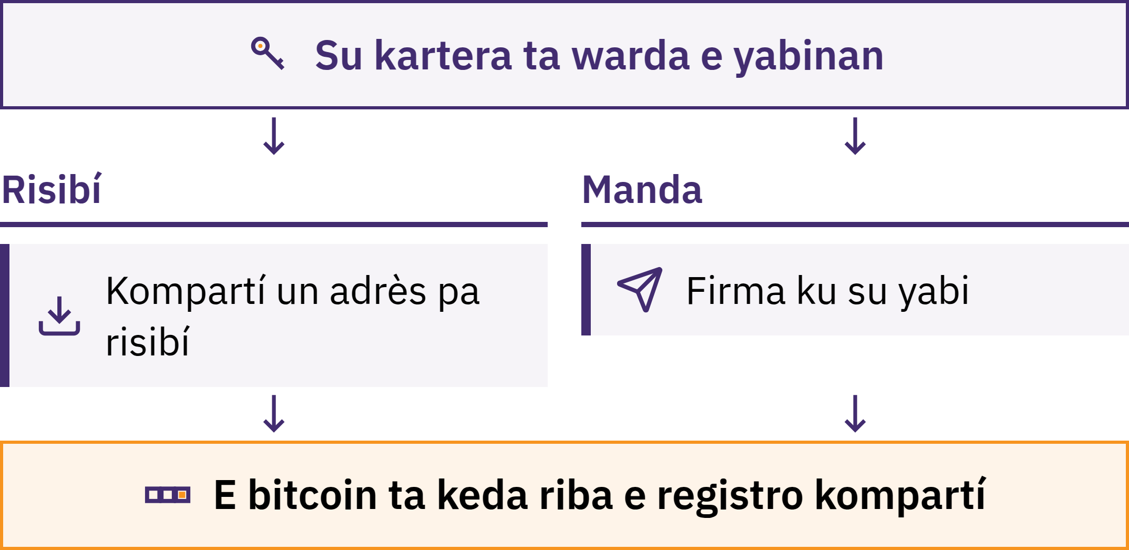
Un Wallet ta Maneha Yabinan
Introdukshon na Bitcoin · Kon Usted Ta Usa Bitcoin?
Notes:
Un kartera di Bitcoin ta un hèrmèntè, mayoria biaha un app, ku ta permití Usted risibí, kontrolá i manda bitcoin. Usted su bitcoin no ta wardá den Usted su telefòn: e ta registrá riba e blockchain. E kartera ta maneha e yabinan ku ta permití Usted proba ku e ta di Usted i outorisá un pago.

Slide 32
Ken realmente ta warda e Bitcoin di Usted?
Outo-kustodia: Bo ta kontrolá e yabinan
Ningun hende no por rekuperá bo bitcoin pa bo si bo pèrdè e frase di simia i e aparato
Kustodia: un kompania ta tene e yabinan, un tiki manera un banko
Bo saldo ta su promesa di paga; e por limitá retiro, bloké un kuenta, wòrdu hakiá, òf sera
Skohe kustodia no ta un prueba di balor. Loke ta importante ta pa bo sa ki tipo bo ta usando i den kiko bo ta poniendo bo konfiansa.
Introdukshon na Bitcoin · Kon Usted Ta Usa Bitcoin?

Slide 33

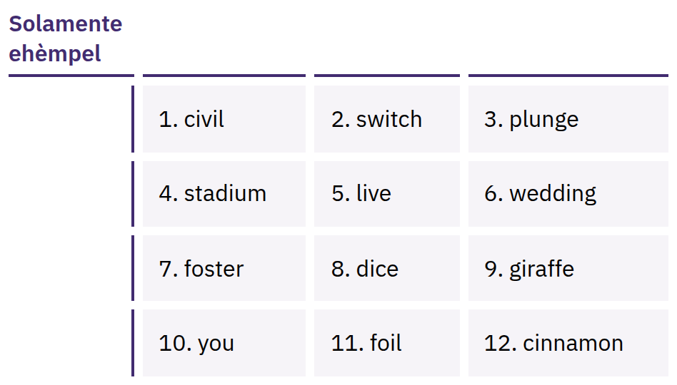
Frase di Simia di Usted Ta
Akseso Total
Un lista ordená di palabra, hopi biaha 12 of 24, ku por krea di nobo Usted su yabinan. Kualke hende ku tin e lista por tuma Usted su bitcoin.
Introdukshon na Bitcoin · Kon Usted Ta Usa Bitcoin?
Notes:
E frase di simia no ta djis un kopia di seguridat: e ta duna akseso kompleto. Skirbi'é ku eksaktitut riba papel ora Usted krea e wallet; warda'é offline, privá i na un lugá kaminda e no por bai pèrdí ni daña. Nunka saka potrèt di dje, manda'é via e-mail, warda'é den nota den e cloud, manda'é den un mensahe, ni drenta'é riba un sitio web. E palabranan mustrá ta solamente un ehempel; nunka mustra ni kolektá un frase di simia real.

Slide 34

No ta yabinan di usted, no ta
muntanan di usted.
Introdukshon na Bitcoin · Kon Usted Ta Usa Bitcoin?

Slide 35

Promé Ku Usted Usa Kualke
Kartera
Yabinan: ken ta kontrolá nan, Usted òf un kompania?
Rekuperashon: kiko ta pasa si Usted pèrdè Su telefòn òf si e kompania disparsé?
Fuente: wèpsait ofisial òf e lista den app store, no un link ku un hende a manda Usted?
Kódigo: open source i mantené aktivamente? (Esaki so no ta prueba di siguridat.)
Kosto: komishon pa manda, risibí òf retirá?
Pago: on-chain, Lightning, òf tur dos?
Introdukshon na Bitcoin · Kon Usted Ta Usa Bitcoin?
Notes:
My First Bitcoin no ta rekomendá kartera digital spesífiko. Hèrmèntnan, komishonnan i doñonan ta kambia, i loke ta kuadra pa un komunidat por no kuadra pa otro. Por fabor, guia e studiantenan serka un edukadó lokal di konfiansa.

Slide 36
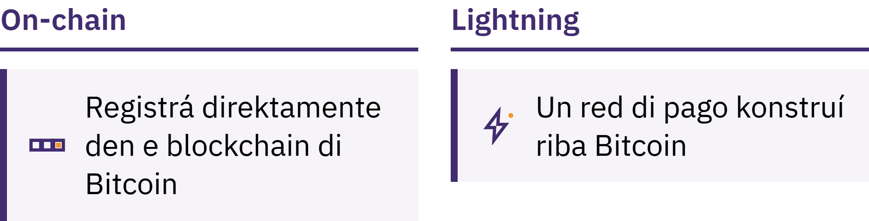
On-Chain y Lightning
On-chain: registrá direktamente den e blockchain
Lightning: un red di pago konstruí riba Bitcoin pa pagonan rápido, chikí i frekuente, manera kumpra un kòfi
Un wallet di Lightning tambe por ta custodial òf self-custodial
Introdukshon na Bitcoin · Kon Usted Ta Usa Bitcoin?

Slide 37
Tres Regla Miéntras Usted Ta Siña
Siña promé. No aktua pa motibu di entusiasmo, miedu, òf preshon.
Kuminsá chikitu. Purba hèrmèntnan deskonosí ku un suma ku Usted por permití Usted perde.
No Konfia, Verifiká. Chek e persona, e método di pago, e adrès i e suma.
Kompartí informashon pa risibí, nunka sekreto
Un adrès òf un petishon di pago por wòrdu kompartí. Un frase di simia (seed phrase) òf un yabi privá nunka mag wòrdu kompartí. Ningun edukadó legítimo, kompania di wallet, òf trahadó di sosten lo pidi Usted p'e nunka.
Introdukshon na Bitcoin · Kon Usted Ta Usa Bitcoin?

Slide 38

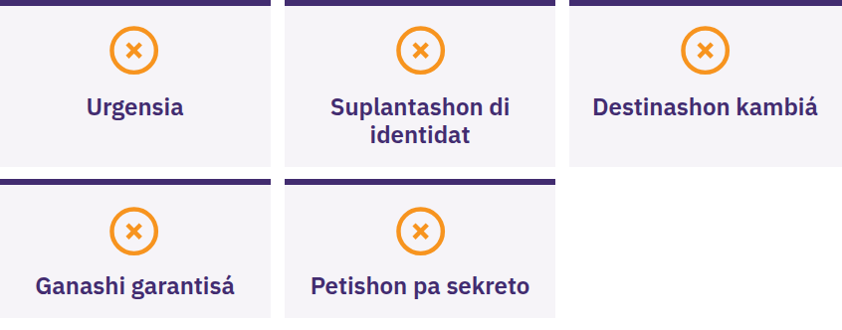
Para, No Kompartí Nada, No
Manda Nada
Para si un hende ta krea urgensia òf sekreto, ta primintí ganansia garantisá, ta pidi Ustet manda bitcoin promé, òf ta pidi Ustet su seed phrase. Pousa. No kompartí nada. No manda nada. Despues verifiká esaki via un fuente ku Ustet kaba konosé.
Introdukshon na Bitcoin · Kon Usted Ta Usa Bitcoin?

Slide 39

Kico ta sigui?
Esaki ta djis e kuminsamentu.

Slide 40
Kuater Puntonan Klave
E sèn ta dependé di reglanan i konfiansa. Un kantidat chikí di institushon ta determiná e suministro i e reglanan di sèn fiat.
Bitcoin ta ofresé otro reglanan. Un suministro públiko i limitá, habrí pa tur hende, ku por wòrdu verifiká en bes di mester konfia den dje.
Siguridat ta bin promé. Siña promé, kuminsá chikí, verifiká tur kos, nunka kompartí Su frase di semia (seed phrase).
Esaki ta djis e kuminsamentu. Un siguiente paso sigur ta sufisiente.
Un momento pa reflekshoná
Bolbe na e sinku preguntanan di kuminsamentu. Kiko Usted lo kontestá awor?
Introdukshon na Bitcoin · Kico ta sigui?

Slide 41

E Diploma di Bitcoin
E siguiente paso. Su kuater módulo ta hiba Usted mas leu:
Komprondé sèn
Kon Bitcoin ta funshoná
Usa Bitcoin na un manera sigur
Bitcoin den Usted su komunidat
Keda kurioso, sigui hasi pregunta, i siña mas na myfirstbitcoin.org.
Nos ta wardando ku ansha pa mira Usted den nos siguiente grupo.
Introdukshon na Bitcoin · Kico ta sigui?

Slide 42


